Slide 1

BLUE SQUARE
RENEWAL.
ⓒSaebyeol Yu. Saebyeol’s PowerPoint

Slide 2

목차
a table of contents
1
기획의도
2
개발환경
3
요구사항 정의서
4
UI 설계 및 구현
5
DATABASE 설계
6
기술상세
7
기능 테스트

Slide 3

Part 1
기 획 의 도

Slide 4
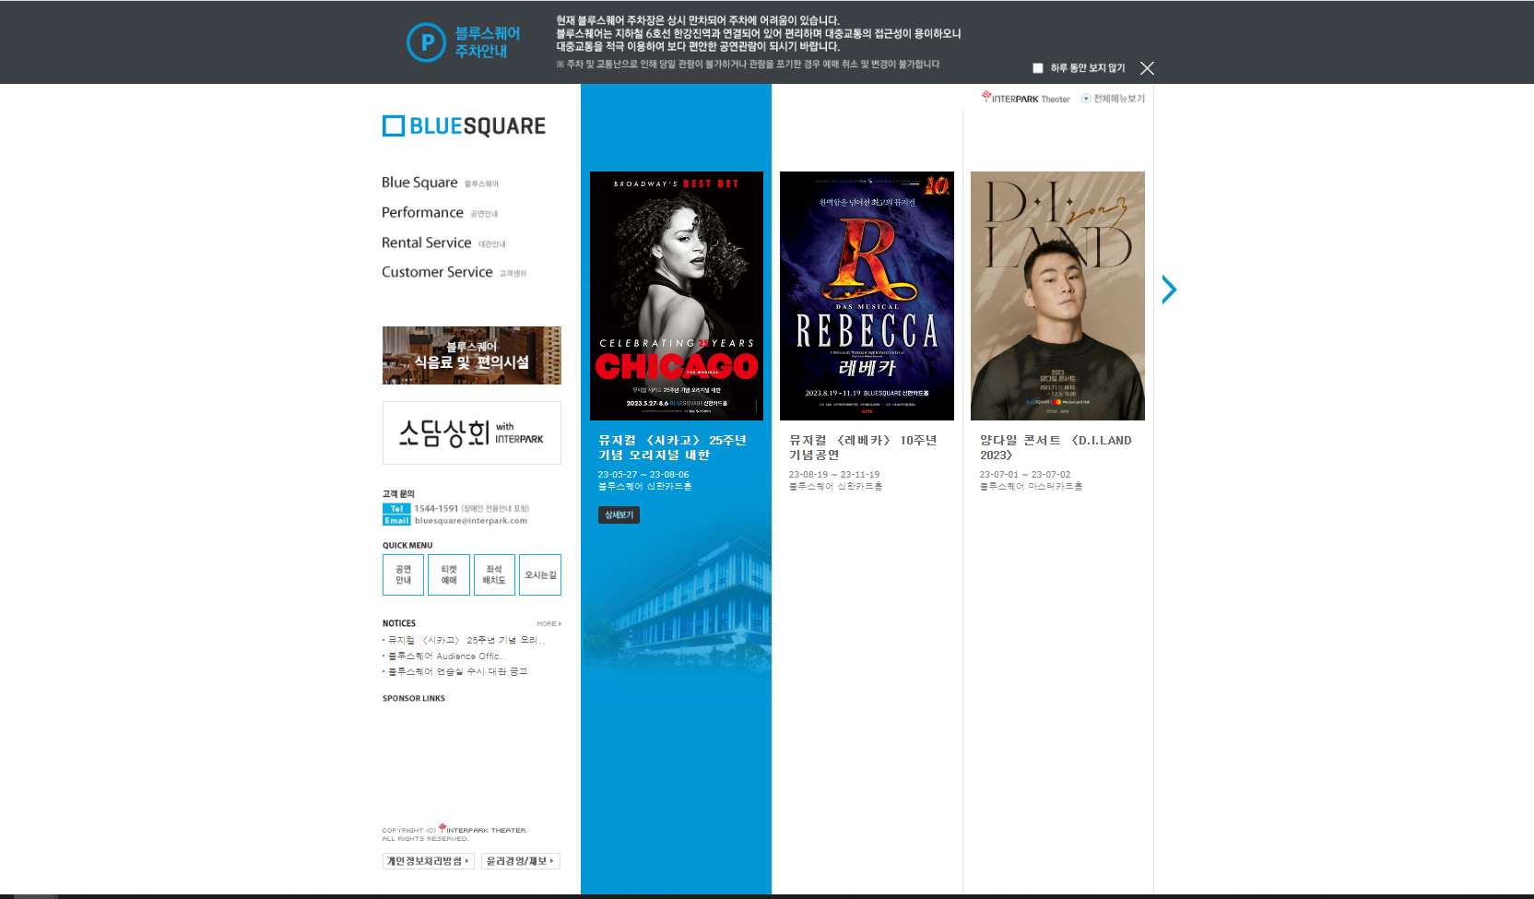

Part 1
기획의도
블루스퀘어
기존 홈페이지

Slide 5
Part 1
기획의도
블루스퀘어란?
공연 투자 및 티켓 유통 영역을 이끌어온 인터파크가 운영하는 뮤지컬 공연장으로, 보다 나은 사용자환경을 제공하기 위해서 리뉴얼이 필요하다고 생각했습니다.
http://www.bluesquare.kr/
간편한 티켓 예매
기존 사이트에서는 예매하기 버튼을 누르면 인터파크 사이트로 이동해야 하는 번거로움이 있었습니다. 이런 불편함을 해소하기 위해, 홈페이지에서 직접 티켓 예매를 할 수 있도록 개선하였습니다.
1
2
접근이 쉬운 빠른 메뉴
사용자의 편의를 위해, 자주 사용되는 기능들을 정리하여 빠른 메뉴로 만들어 접근성을 높였습니다. 사용자들이 필요로 하는 기능들을 빠르게 찾을 수 있도록 하여, 사용자가 더 편리하게 홈페이지를 이용할 수 있게 했습니다.
3
4
찾기 쉬운 공연 후기
기존 사이트에서는 공연 후기 게시판이 없어 공연에 대한 다른 사람들의 후기를 알기가 어려웠습니다. 이러한 불편함을 해소하기 위해, 공연 후기 게시판을 새롭게 개설하였습니다. 이를 통해 사용자들은 공연에 대한 다양한 의견과 정보를 공유할 수 있습니다.

Slide 6

Part 2
개 발 환 경

Slide 7
Part 2
개발환경
소프트웨어
하드웨어 - 서버
하드웨어 - 클라이언트
JAVA 11
Apache Tomcat v9.0
Oracle
Spring Framework 3.9.18
myBatis
HTML5
CSS
Java Script
JQuery
OS : Window 10 Pro
CPU : Intel(R) Core(TM) i7-9700 CPU @ 3.00GHz 3.00 GHz
RAM : 16.0GB
64비트 운영체제
OS : Window 10 Pro
CPU : Intel(R) Core(TM) i7-9700 CPU @ 3.00GHz 3.00 GHz
RAM : 16.0GB
64비트 운영체제

Slide 8

Part 3
요구사항 정의서
ⓒSaebyeol Yu. Saebyeol’s PowerPoint

Slide 9
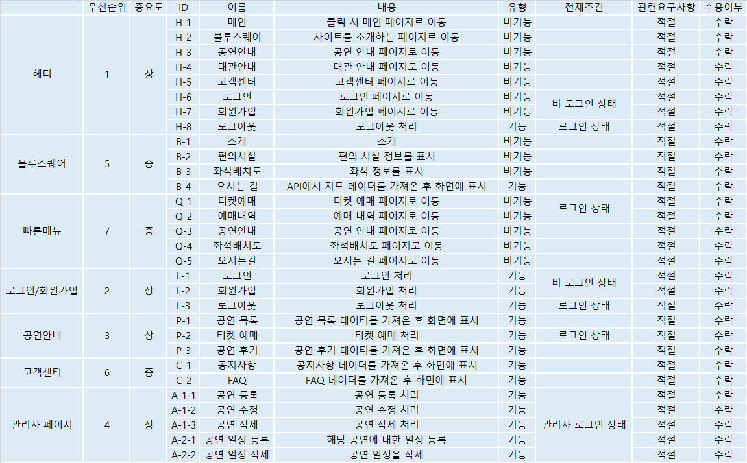
Part 3
요구사항 정의서
내용을
입력하세요

Slide 10

Part 4
UI 설계 및 구현

Slide 11
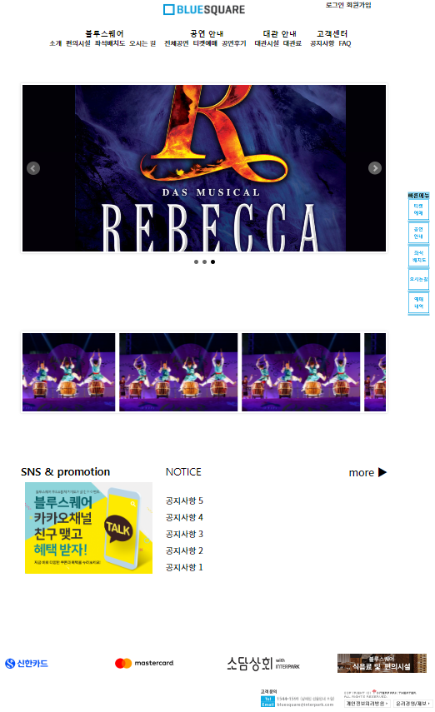
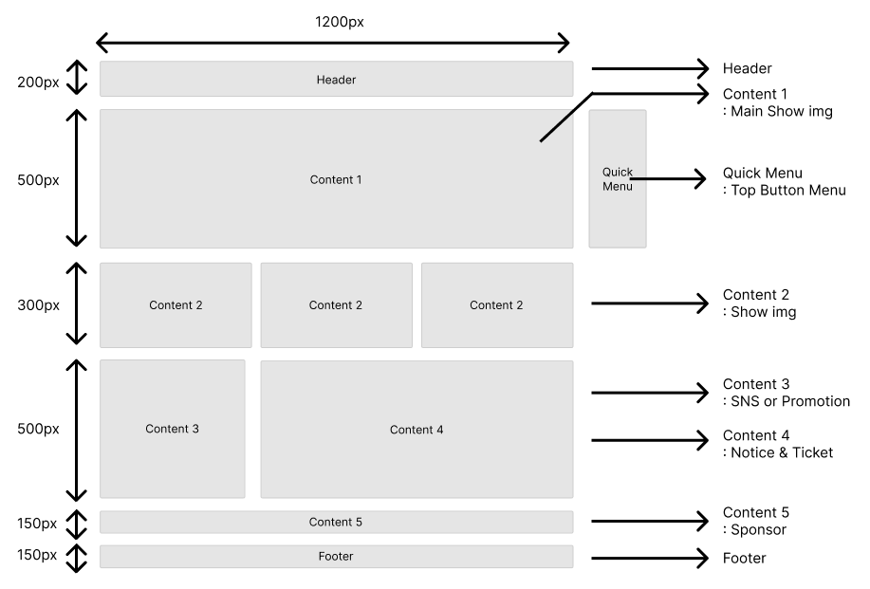
Part 4
UI 설계 및 구현
메인 화면
와이어 프레임
실제 페이지

Slide 12
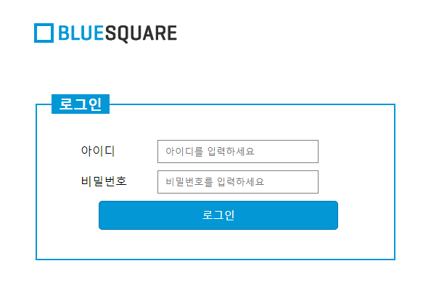
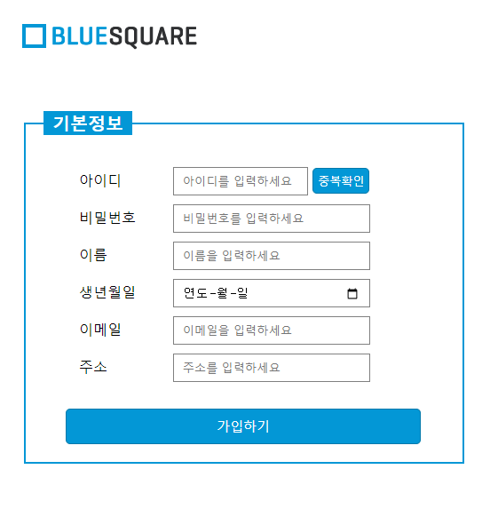
Part 4
UI 설계 및 구현
로그인 화면
회원가입 화면

Slide 13
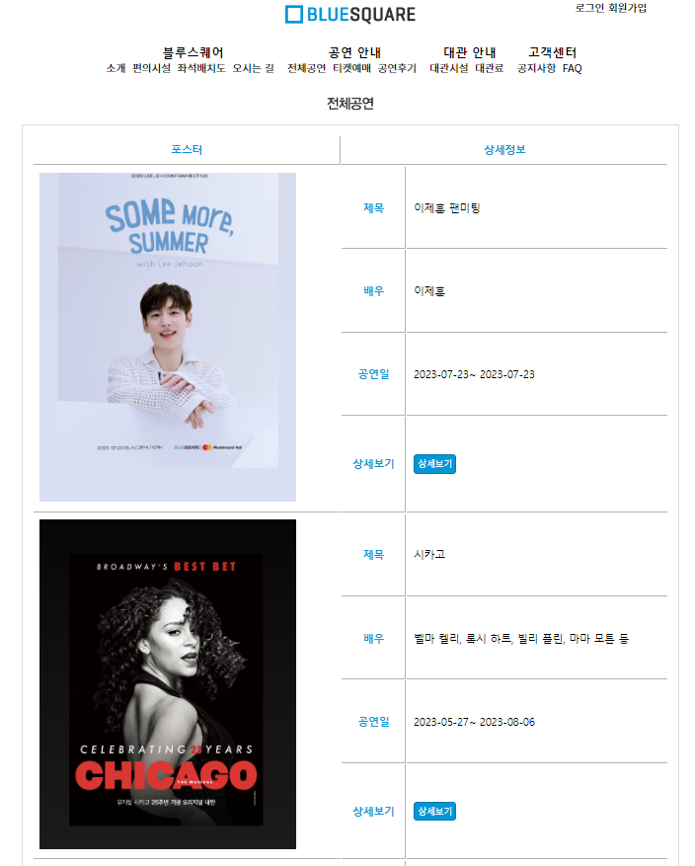
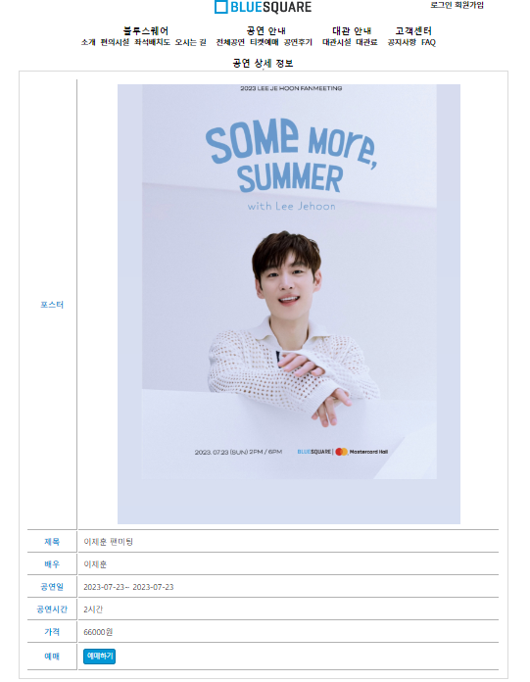
Part 4
UI 설계 및 구현
공연 정보 화면
전체 공연 화면
공연 상세정보 화면

Slide 14
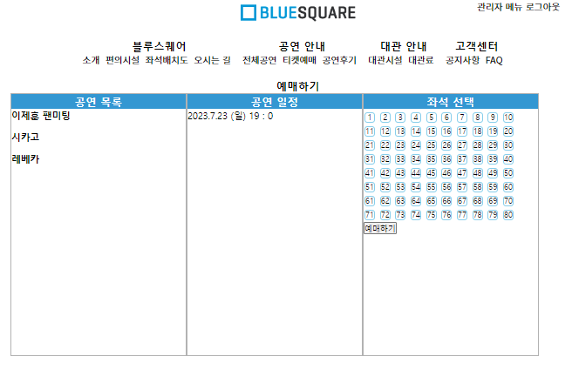
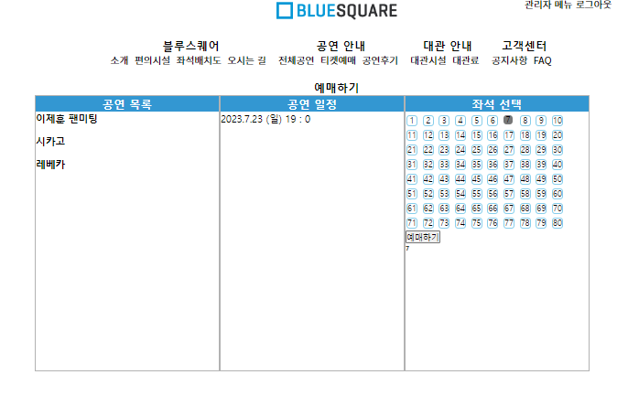
Part 4
UI 설계 및 구현
공연 예매 화면
예매 전
예매 후

Slide 15
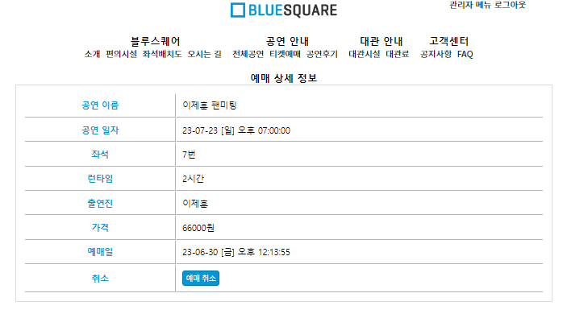
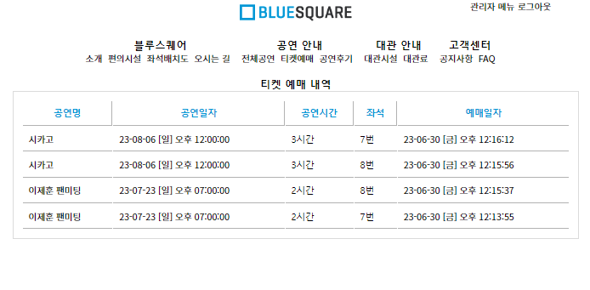
Part 4
UI 설계 및 구현
티켓 예매 내역 화면
예매 상세 정보 화면

Slide 16
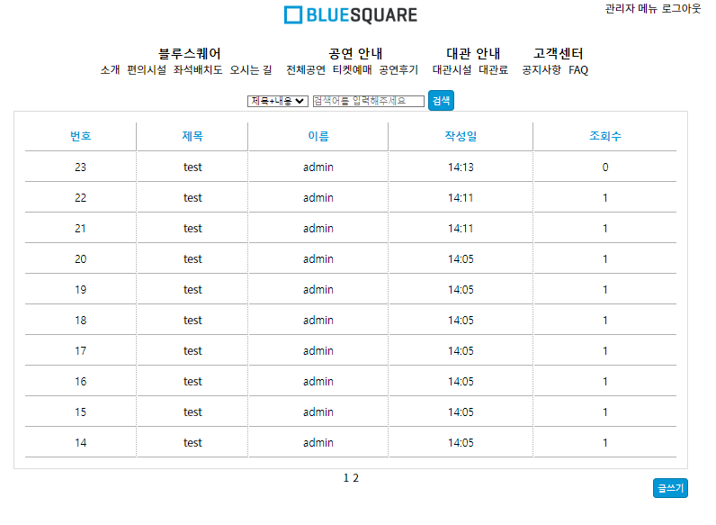
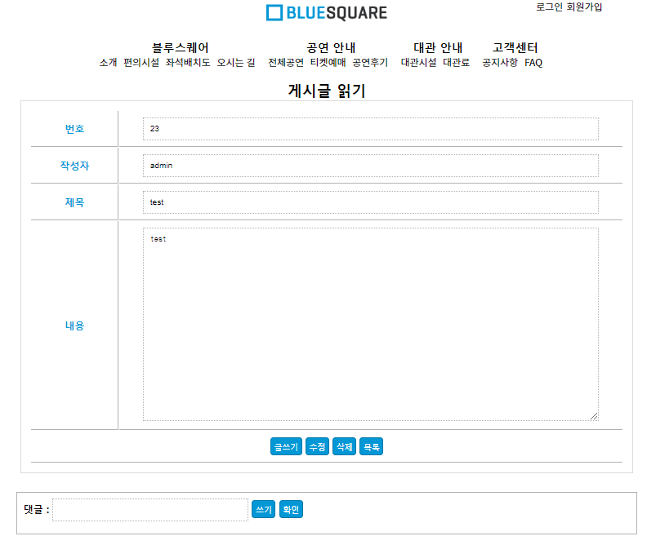
Part 4
UI 설계 및 구현
게시판 화면
글 목록 화면
글 읽기 화면

Slide 17
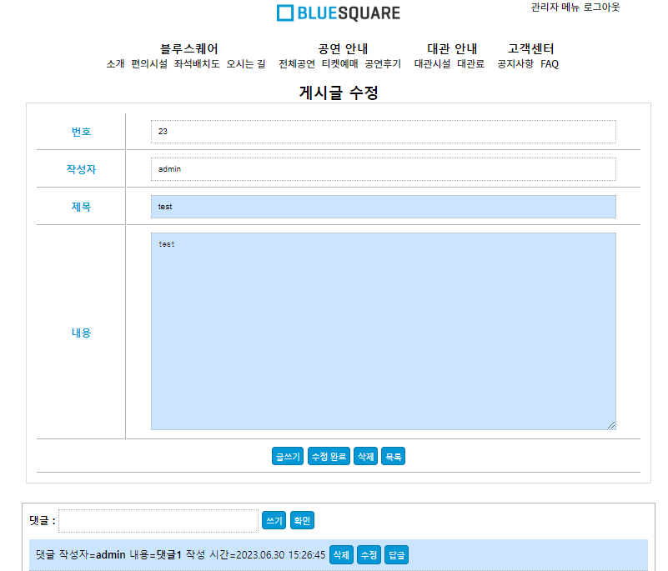
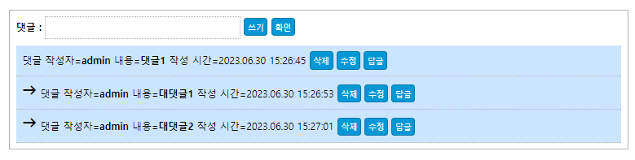
Part 4
UI 설계 및 구현
게시판 화면
글 수정 화면
댓글과 대댓글 화면

Slide 18
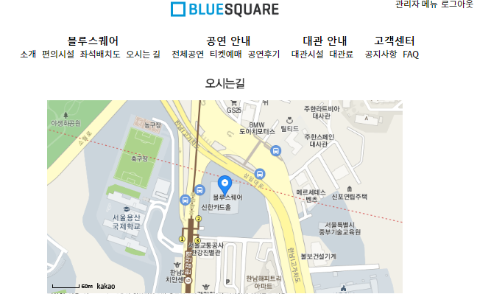
Part 4
UI 설계 및 구현
오시는 길 지도
카카오 지도 api

Slide 19
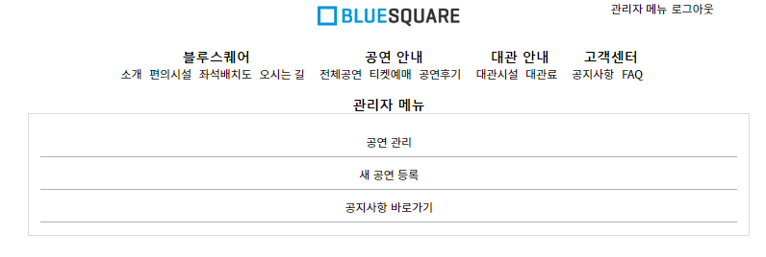
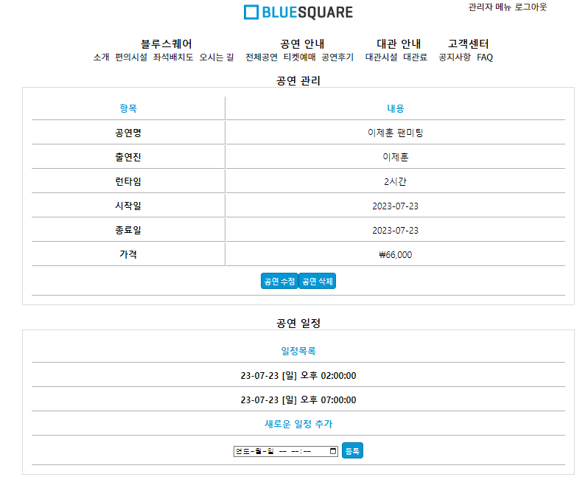
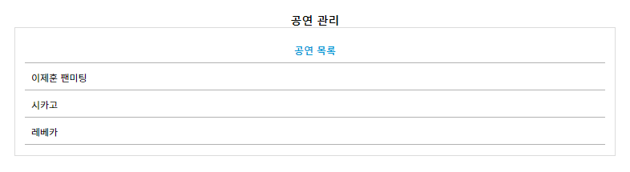
Part 4
UI 설계 및 구현
관리자 화면
관리자 메뉴
공연 관리 상세
공연 관리

Slide 20
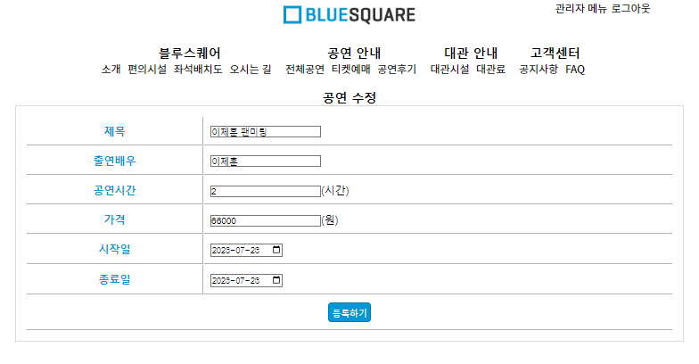
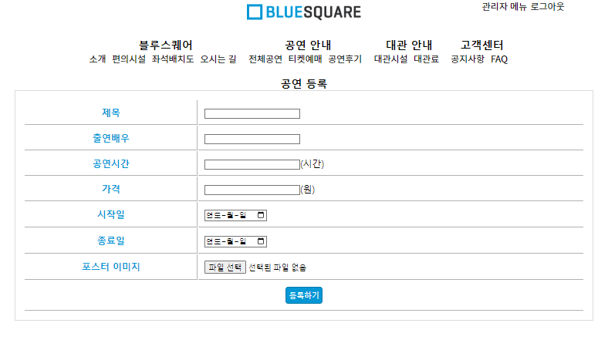
Part 4
UI 설계 및 구현
관리자 화면
공연 수정
공연 등록

Slide 21

Part 5
DATABASE 설계
ⓒSaebyeol Yu. Saebyeol’s PowerPoint

Slide 22
Part 5
DATABASE 설계
전체 테이블
항목 | 테이블명 | 테이블 설명
회원 | BLUE_USER | 회원 정보 테이블
게시판 | BOARD | 공연후기 테이블
 | NOTICE_BOARD | 공지사항 테이블
 | COMMENTS | 댓글 테이블
공연 | PERFORMANCE | 공연 정보 테이블
 | PERFORMANCE_IMG | 공연 이미지 테이블
 | PERFORMANCE_SCHEDULE | 공연 일정 테이블
티켓 | TICKETING | 예매 정보 테이블

Slide 23
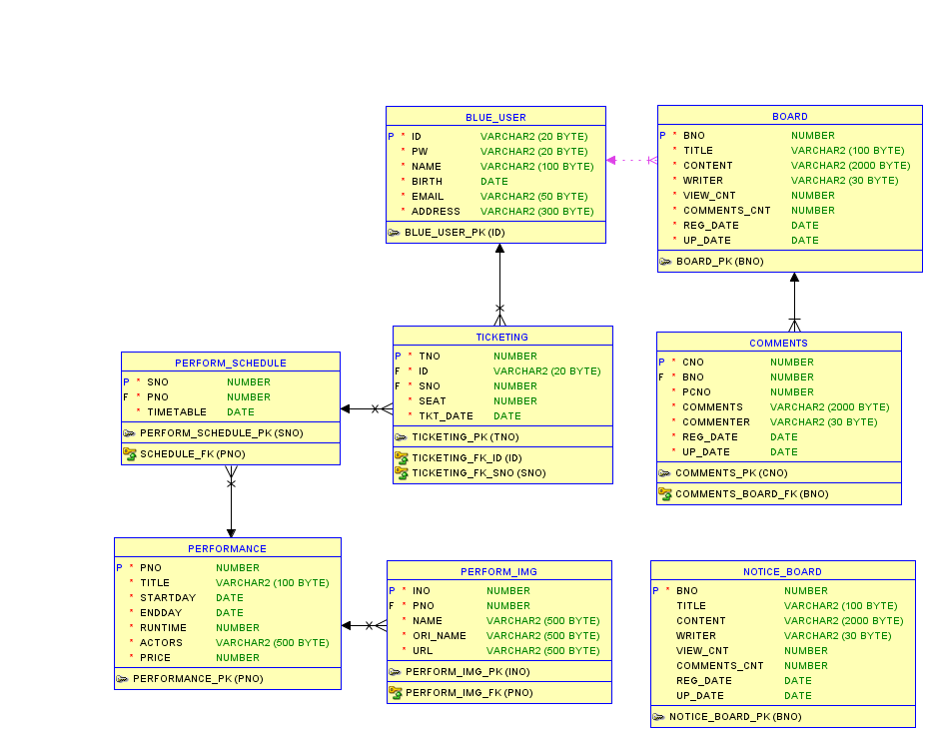
Part 5
DATABASE 설계
ERD

Slide 24
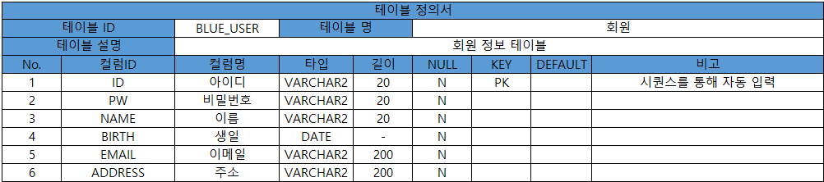
Part 5
DATABASE 설계
테이블 상세 설계서
BLUE_USER

Slide 25
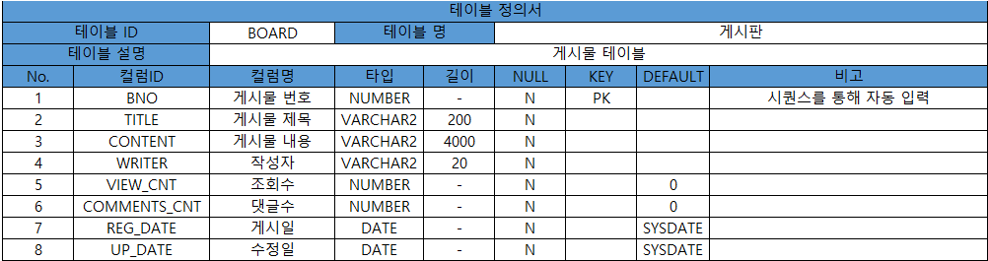
Part 5
DATABASE 설계
테이블 상세 설계서
BOARD

Slide 26
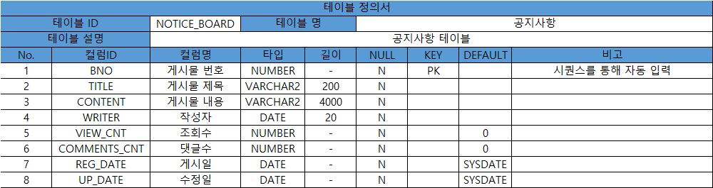
Part 5
DATABASE 설계
테이블 상세 설계서
NOTICE_BOARD

Slide 27
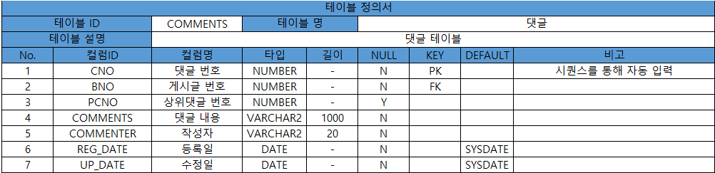
Part 5
DATABASE 설계
테이블 상세 설계서
COMMENTS

Slide 28
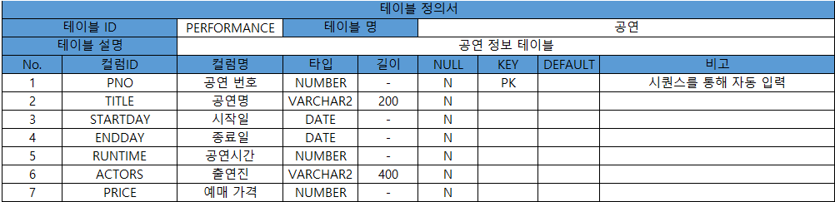
Part 5
DATABASE 설계
테이블 상세 설계서
PERFORMANCE

Slide 29
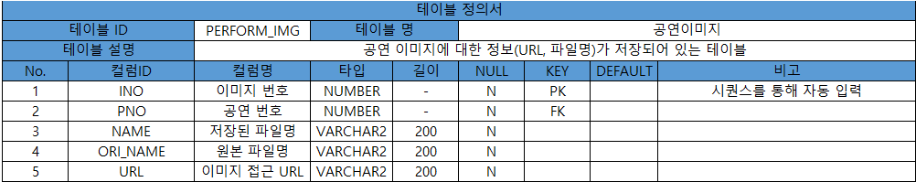
Part 5
DATABASE 설계
테이블 상세 설계서
PERFORMANCE_IMG

Slide 30
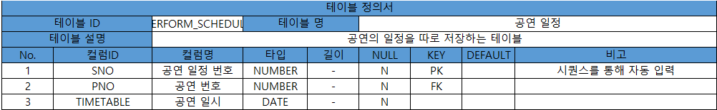
Part 5
DATABASE 설계
테이블 상세 설계서
PERFORMANCE_SCHEDULE

Slide 31
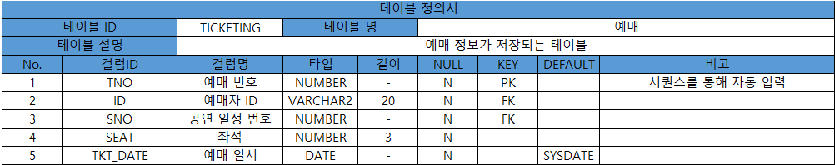
Part 5
DATABASE 설계
테이블 상세 설계서
TICKETING

Slide 32

Part 6
기술 상세

Slide 33
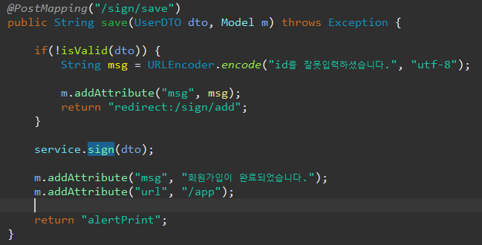
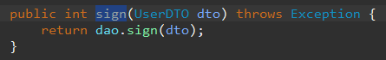
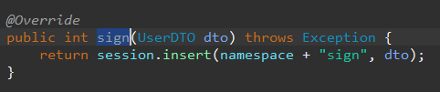
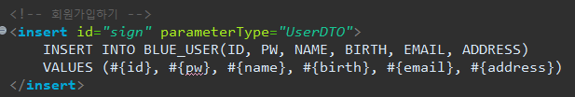
Part 6
기술 상세
회원 가입
SignController
가입하기 버튼 클릭 시
sign.jsp
UserServiceImpl
UserDAOImpl
userMapper
회원가입 성공 시 메인 페이지로 이동

Slide 34
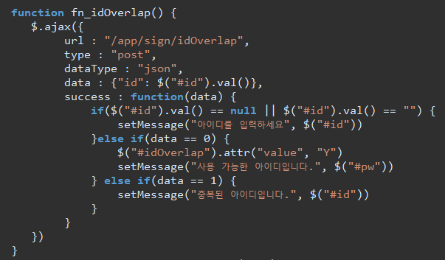
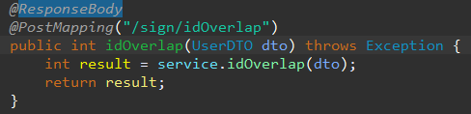
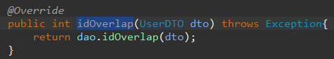
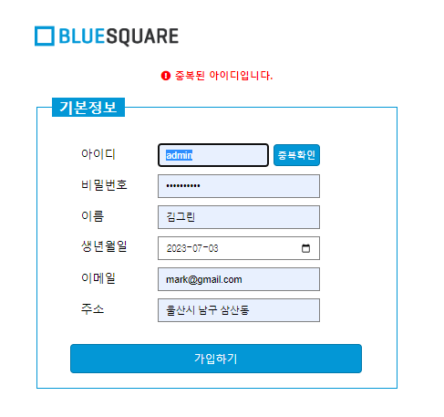
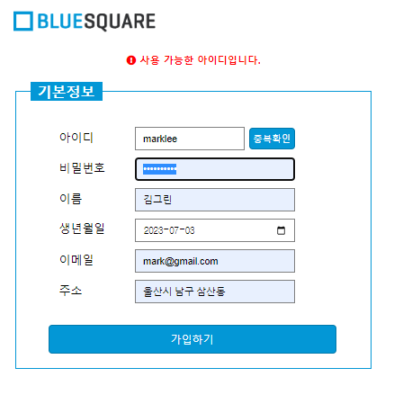
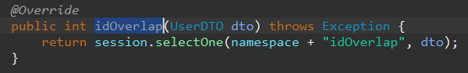
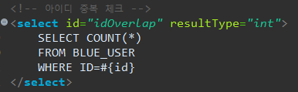
Part 6
기술 상세
중복 검사
SignController
UserServiceImpl
ajax 기법을 사용하여 중복 검사 실행
중복된 아이디가 있을 경우
중복되지 않을 경우
UserDAOImpl
userMapper

Slide 35
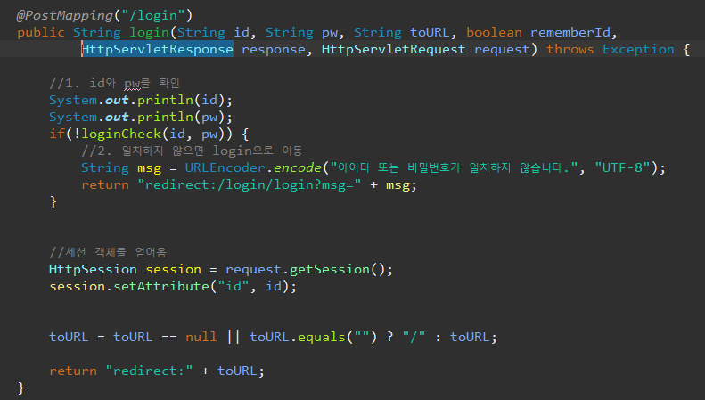
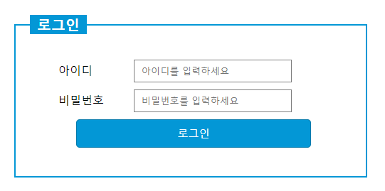
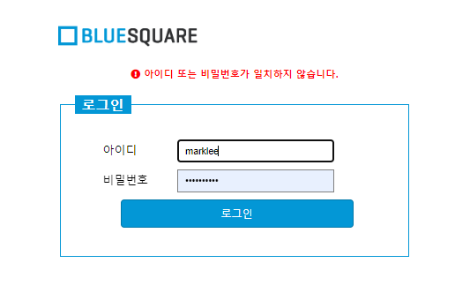
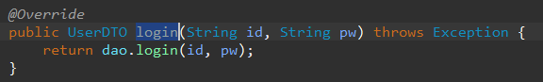
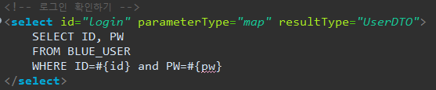
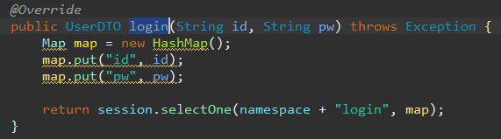
Part 6
기술 상세
로그인
LoginController
login.jsp
로그인 성공 시 세션 객체에 id값을 저장 하고,
로그인 페이지로 가기 직전 페이지로 이동
로그인 실패(일치하는 정보가 없을 경우)
UserServiceImpl
userMapper
UserDAOImpl

Slide 36
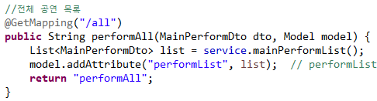
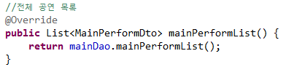


Part 6
기술 상세
전체 공연 조회
결과 화면
PerformController
MainServiceImpl
MainDaoImpl
mainMapper

Slide 37




Part 6
기술 상세
공연 상세 정보
PerformController
결과 화면
MainServiceImpl
MainDaoImpl
mainMapper

Slide 38
Part 6
기술 상세
공연 티켓 예매
진행중인 공연의 목록
원하는 공연을 클릭하면
해당 공연의 일정 목록 표시
원하는 일시를 클릭하면
해당 일정의 예매 가능한 좌석을 구분하여 표시

Slide 39





Part 6
기술 상세
공연 티켓 예매
TicketingController
예매 성공 시, 예매 내역 페이지로 이동
좌석을 선택 하고 예매하기 버튼 클릭 시
TicketingServiceImpl
TicketMapper
TicketingDaoImpl

Slide 40





Part 6
기술 상세
예매 내역
TicketingController
빠른메뉴에서 예매 내역 클릭 시
TicketingServiceImpl
TicketingDaoImpl
ticketMapper

Slide 41
Part 6
기술 상세
예매 내역
로직 처리 후 예매 내역 출력
클릭 시 해당 예매에 대한 상세 정보 페이지로 이동

Slide 42




Part 6
기술 상세
예매 상세 정보
TicketingController
결과 화면
TicketingServiceImpl
TicketingDaoImpl
ticketMapper

Slide 43
Part 6
기술 상세
게시판
제목 클릭 시 글 상세 화면

Slide 44




Part 6
기술 상세
글 목록
BoardController
BoardServiceImpl
BoardDaoImpl
boardMapper

Slide 45

Part 6
기술 상세
글 검색
검색 키워드 입력
공연후기 글 목록 불러오기와 동일하게 처리하되,
1. 요청 시 검색 관련 데이터를 함께 넘겨주고
2. 조건에 따라 걸러진 데이터(글 목록)만 넘겨받아서 출력
검색 조건 선택

Slide 46





Part 6
기술 상세
글 등록
결과 화면
BoardServiceImpl
BoardController
BoardDaoImpl
boardMapper

Slide 47




Part 6
기술 상세
글 수정
BoardController
결과 화면
BoardServiceImpl
BoardDaoImpl
수정 가능한 부분인 제목과 내용만 색으로 구분
boardMapper

Slide 48




Part 6
기술 상세
글 삭제
BoardServiceImpl
BoardController
BoardDaoImpl
boardMapper

Slide 49




Part 6
기술 상세
댓글 등록
결과 화면
CommentsController
CommentsServiceImpl
commentsMapper
CommentsDaoImpl

Slide 50




Part 6
기술 상세
댓글 수정
CommentsController
CommentsServiceImpl
commentsMapper
CommentsDaoImpl

Slide 51




Part 6
기술 상세
댓글 삭제
CommentsController
CommentsServiceImpl
CommentsDaoImpl
commentsMapper

Slide 52



Part 6
기술 상세
관리자 기능
일반 회원 로그인
admin 계정으로 로그인 시 관리자 메뉴로 진입할 수 있는 링크가 노출됨
관리자 메뉴 - 공연관리
adminController
관리자 페이지로 이동
공연 제목 클릭 시 해당 공연의 상세 페이지로 이동

Slide 53


Part 6
기술 상세
공연 관리 상세

Slide 54








Part 6
기술 상세
공연 등록
performReg.jsp
adminController
공연 이미지 등록
AdminServiceImpl
공연 정보 등록
FileService
이미지 파일 저장
AdminDaoImpl

Slide 55





Part 6
기술 상세
공연 일정 등록
AdminController
AdminServiceImpl
AdminDaoImpl
adminMapper

Slide 56

Part 7
기능 테스트

Slide 57

Part 7
기능 테스트

Slide 58

THANK YOU
ⓒSaebyeol Yu. Saebyeol’s PowerPoint

